Slide 1
Managementkonzepte Organisation
2HHC
2022_23

Slide 2
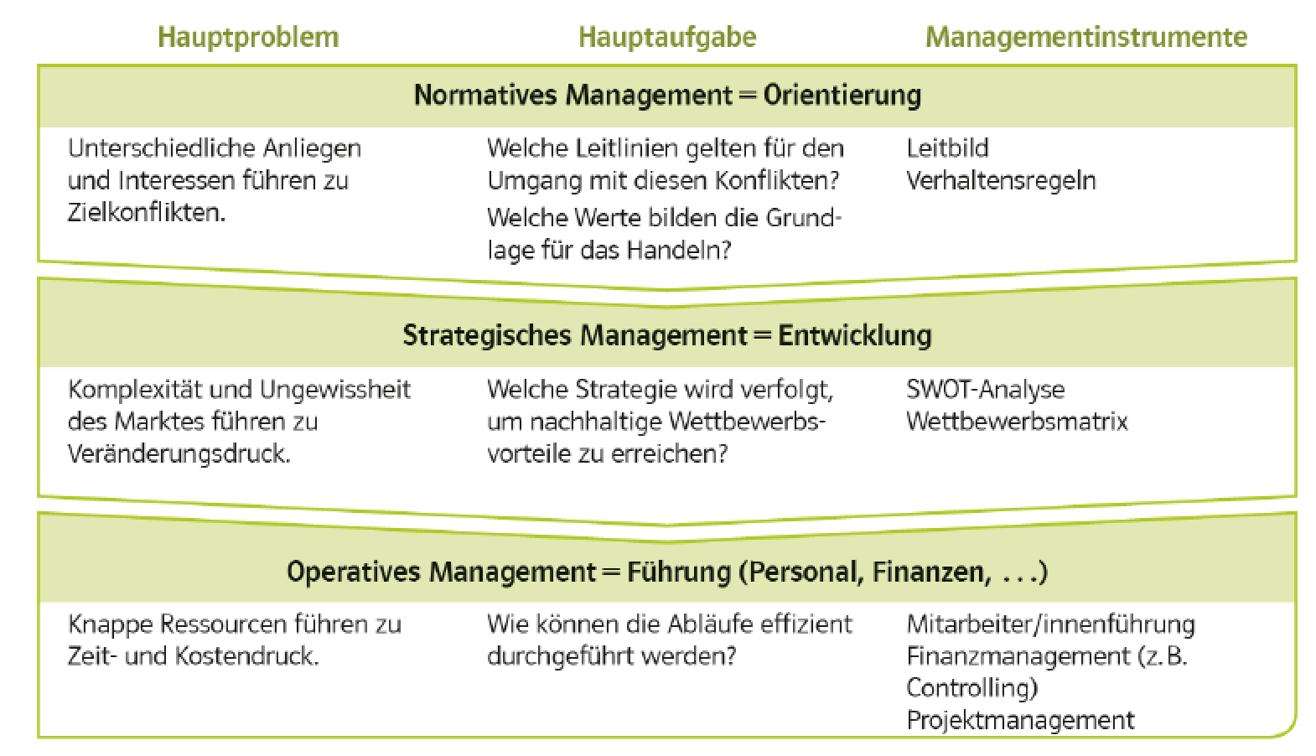
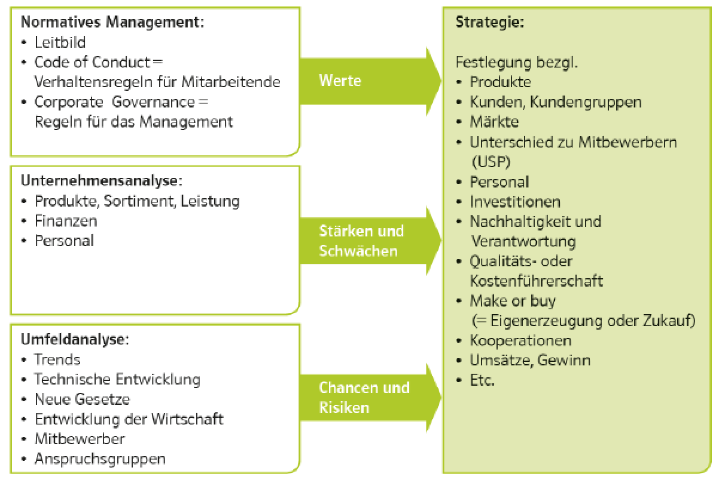
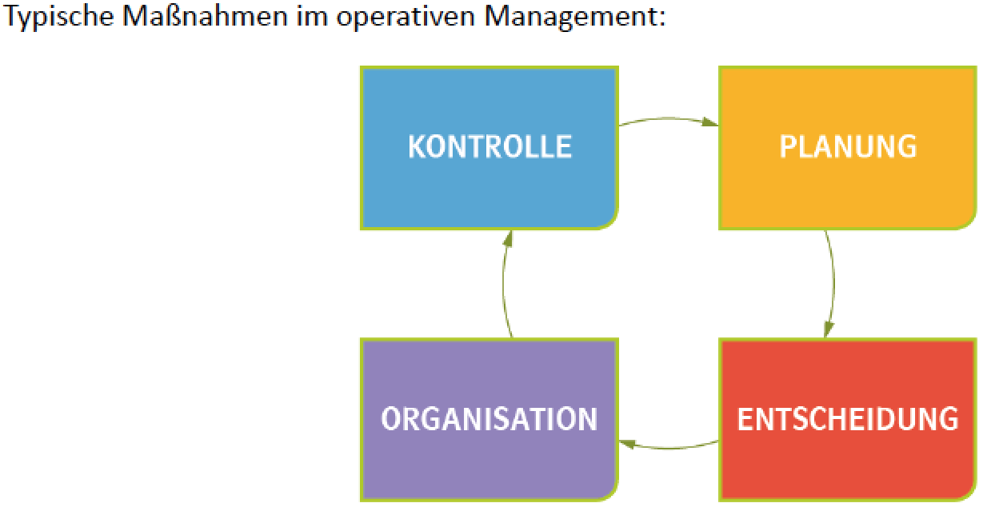
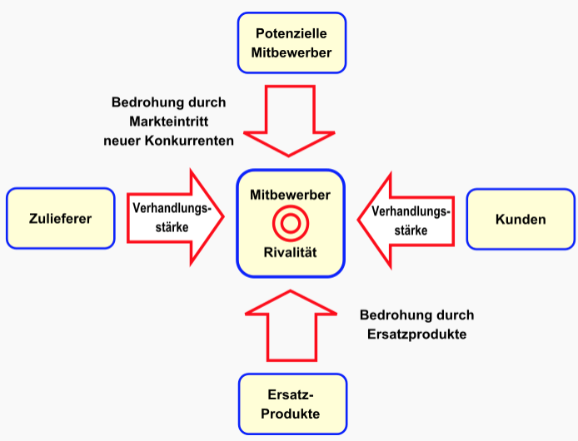
Überblick: Normatives – Strategisches und Operatives Management, Instrumente
Wie?
Makro-U
P
E
S
T
L
E
Micro U. (Mittbewerb, Stakeholder)
5 Forces (Porter)
Wettbewerbsmattrix (Porter)

Slide 3
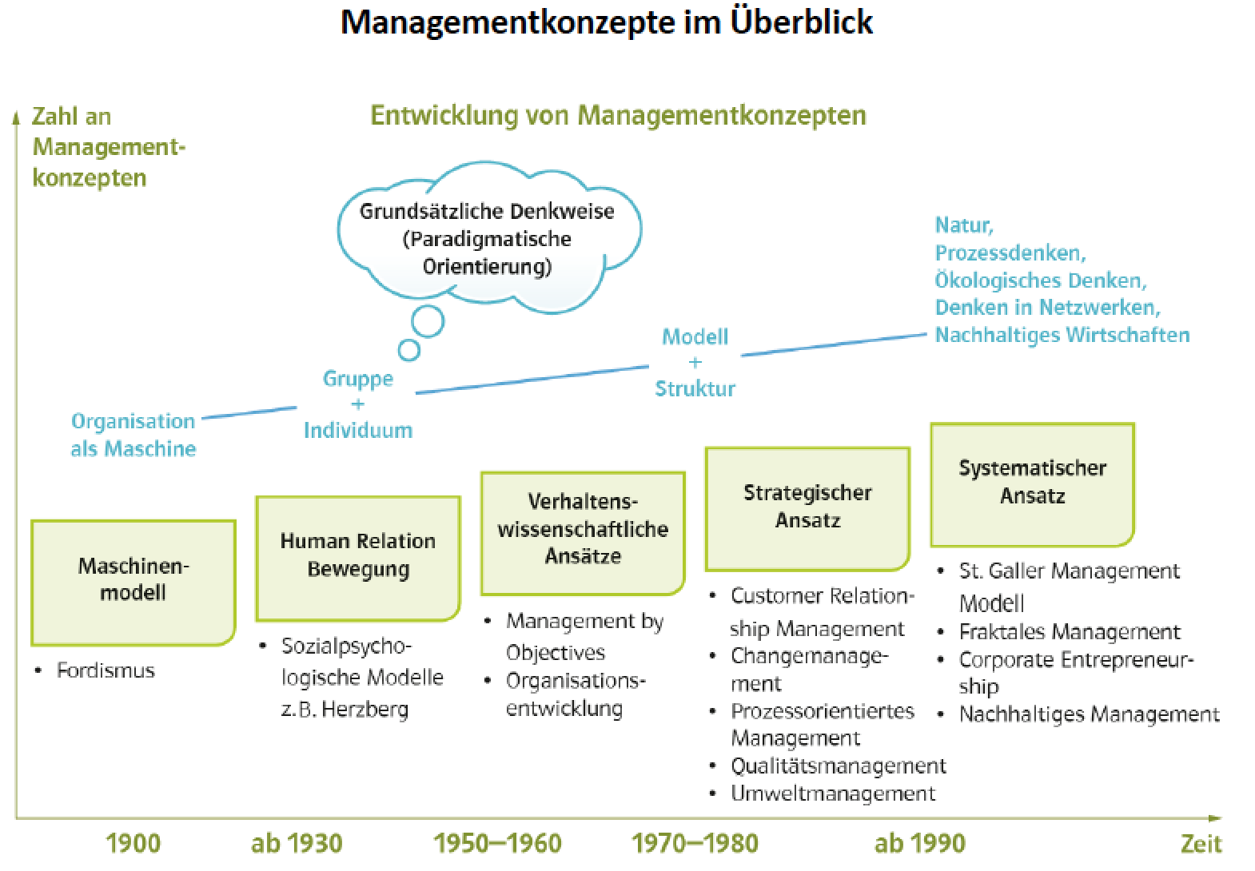
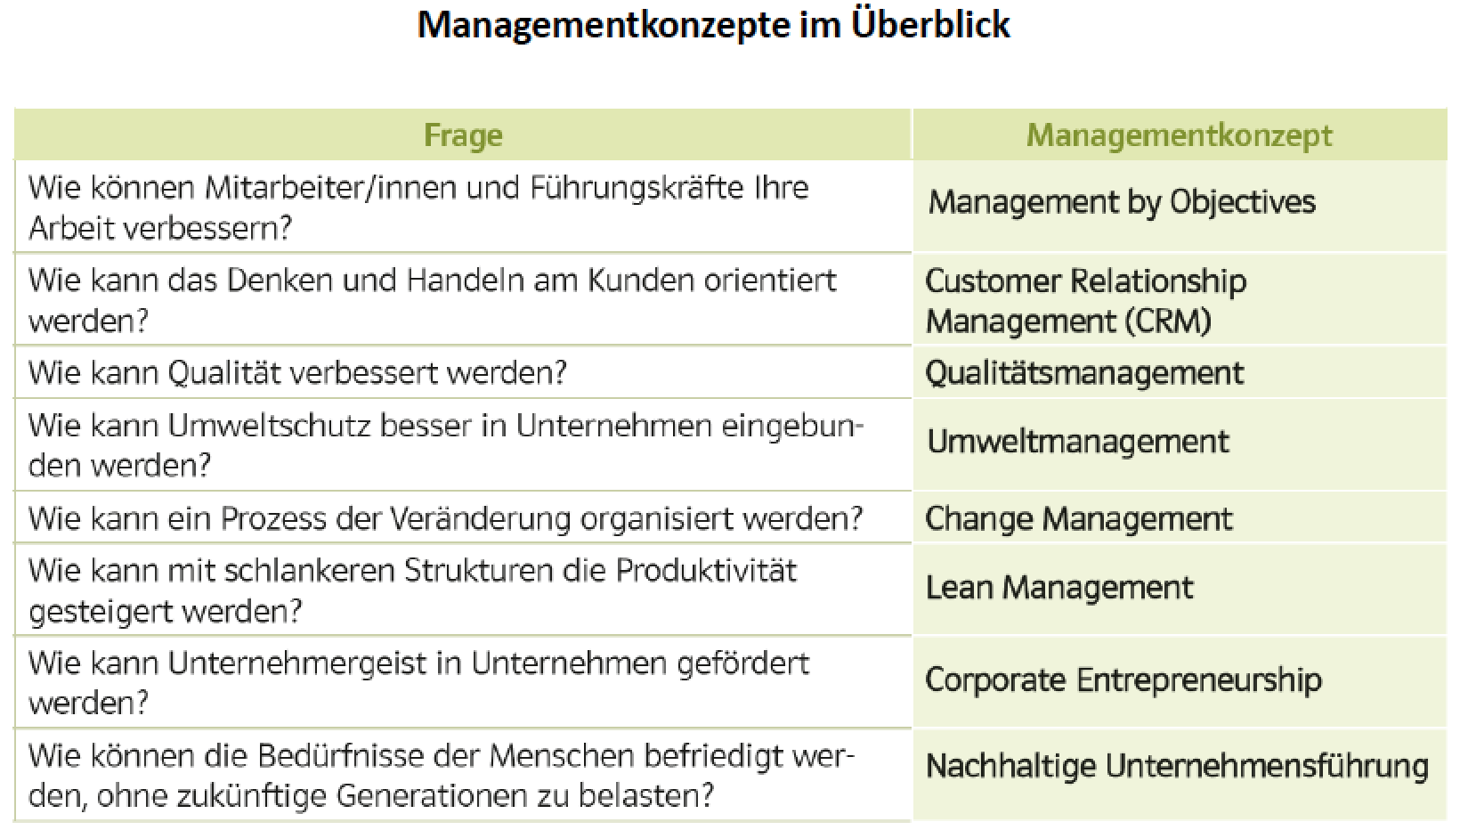
Management Konzepte im Überblick

Slide 4
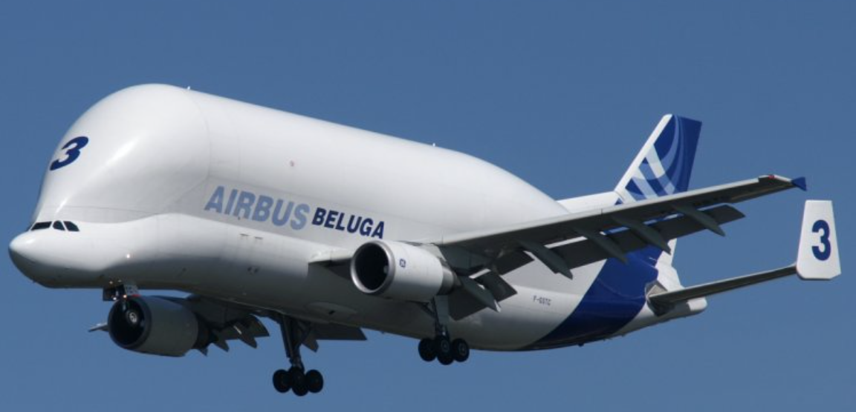
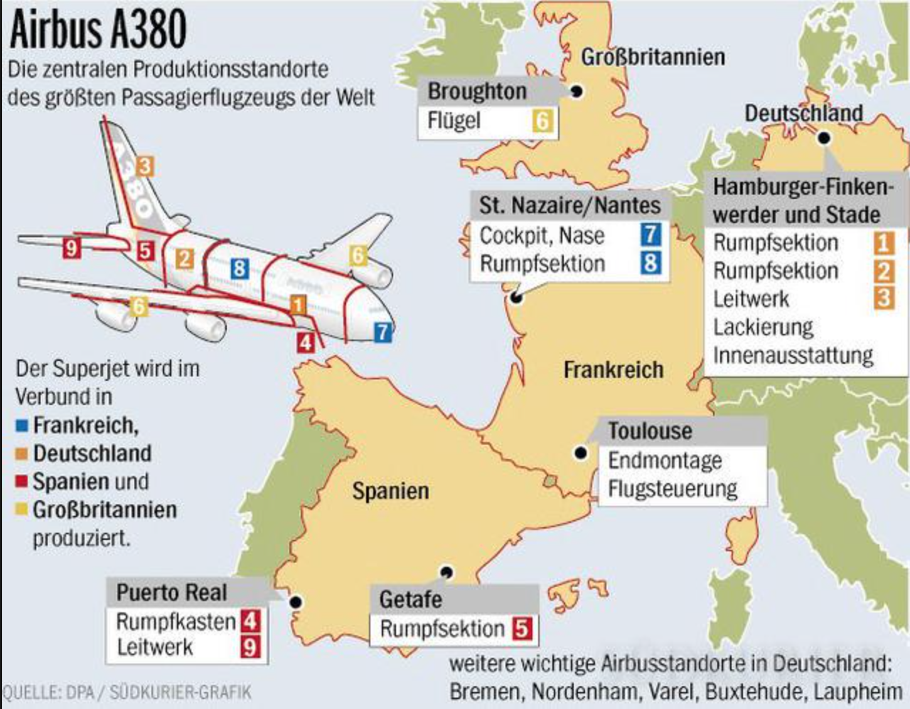
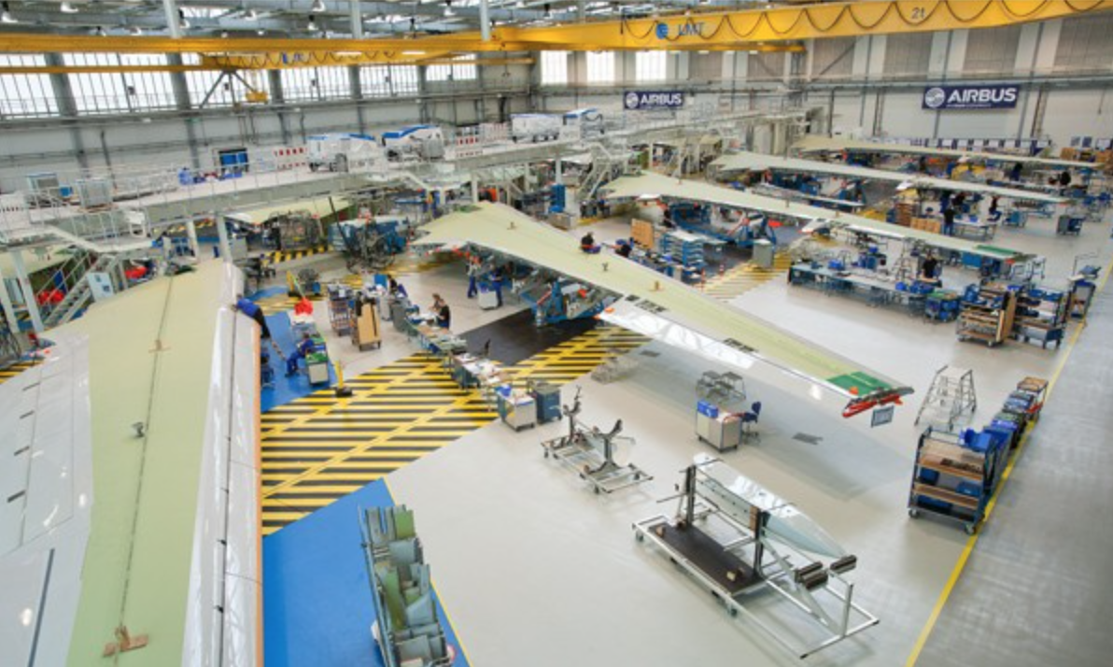
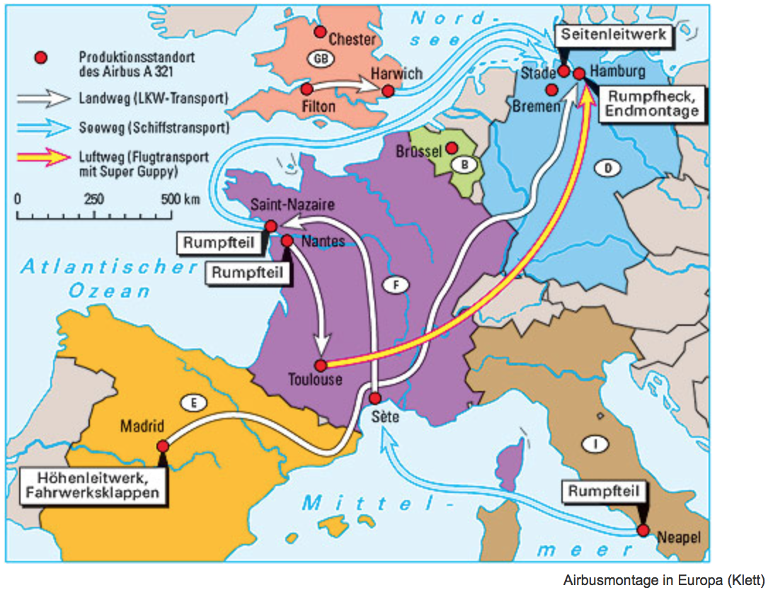
Flugzeuge vom Fließband: Airbus

Slide 5
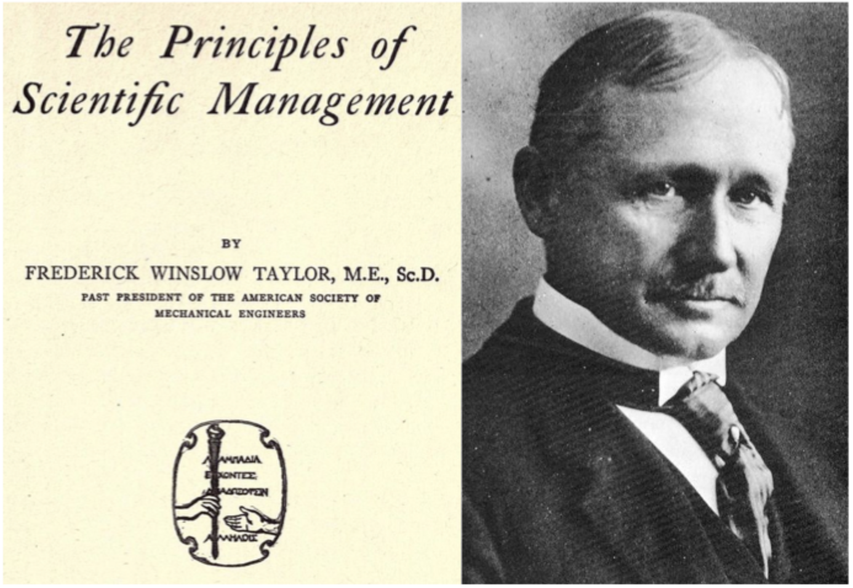
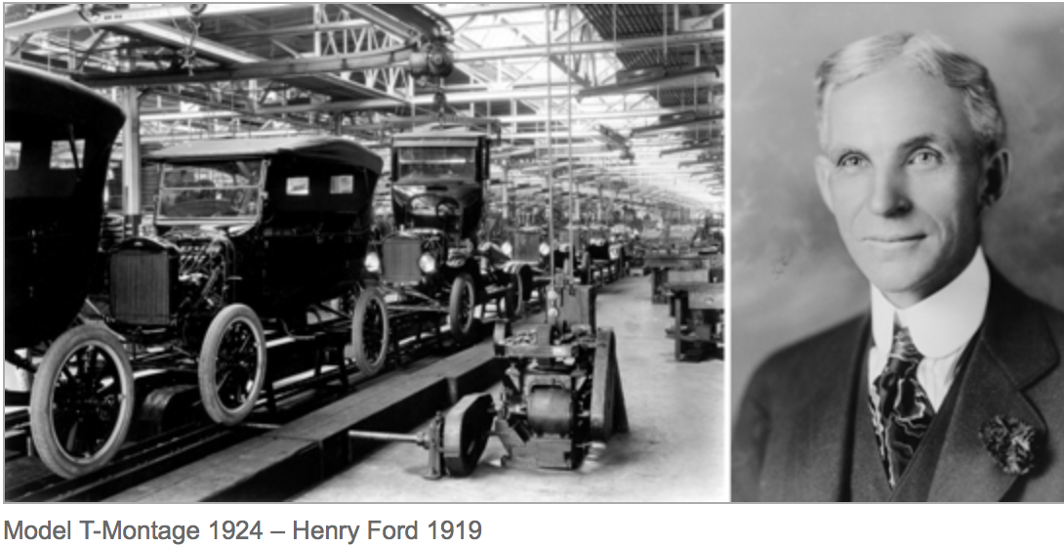
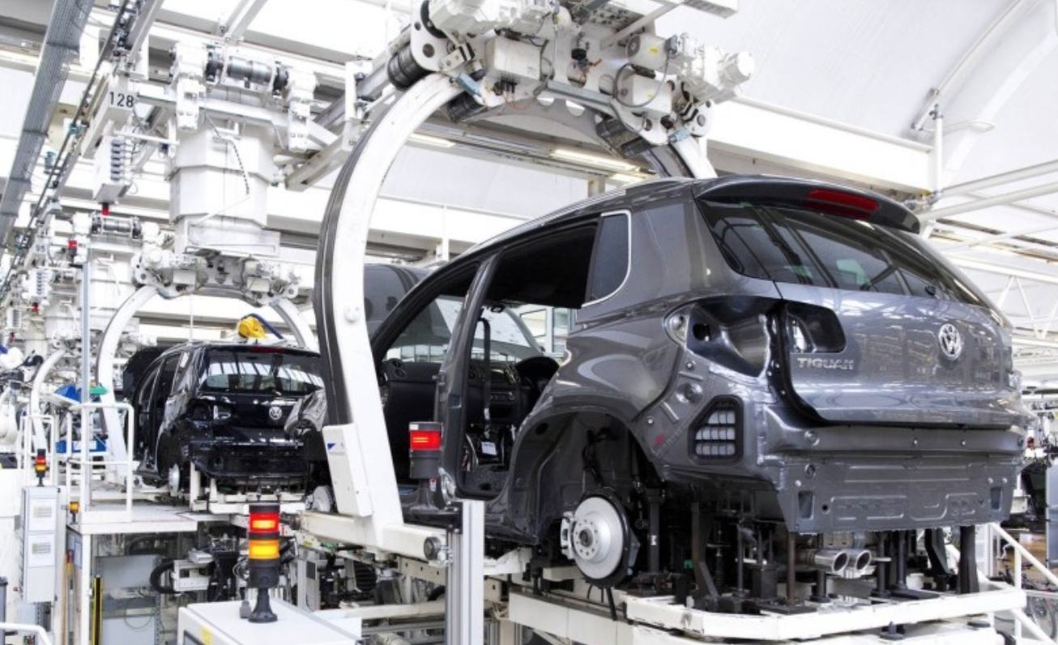
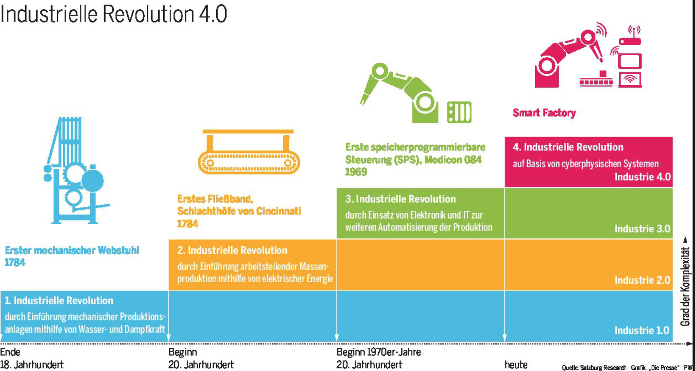
Managementkonzept: Scientific Management > Ford & Taylor Organisierte Kontrolle der Arbeiter
Definition/Ziel/Anlass / Fokusfrage: Scientific (wissenschaftliches) Management mit dem Ziel die Produktivität zu erhöhen durch wissenschaftliche Methode.
Trennung von Planung und Ausführung
Zeitstudien und Ermittlung von Vorgabezeiten
Anwendung vor allem bei der Massenproduktion z.B. KFZ
Anlass: Industrieelle Produktion, Menschenbild: Menschen müssen zur Arbeit gezwungen werden, Steigender Bedarf nach Konsumgütern
Frage im Fokus: Wie kann die Produktivität von Arbeiterinnen & Arbeitern erhöht werden? Wie kann sich die Masse an Konsumenten die Produkte leisten?
Pioniere:
Frederick Taylor
Umsetzung
Henry Ford
Taylor arbeitete für Ford
Produktionszeit für 1 Model T
Konnte verringert werden auf
93 Minuten
Ford verdoppelte die Löhne seiner Mitarbeiter
Steigende Kaufkraft > steigende Nachfrage
Steigender Absatz
(Fordismus)
Aktuelle Beispiele:
Fließfertigung KFZ Branche (VW) / Airline Branche (Airbus)
Die einzelnen Arbeitsschritte in der Fabrik werden nicht mehr von vorprogrammieren Maschinen erledigt, sondern das Werkstück organisiert selbst seine Herstellung und alle Abläufe rundherum. In die einzelnen Fertigungsschritte werden zugleich kaufmännische Aufgaben und Prozesse integriert. Neben der Fertigung gehören Mobilität, Gesundheit sowie Klima und Energie zu den strategisch wichtigsten Anwendungsfeldern von Industrie 4.0.
https://kurier.at/wirtschaft/was-heisst-eigentlich-industrie-4-0/139.626.631
Chancen:
Innovationstreiber
Investitionen
Effizienzsteigerung
Individualisierung
Risiken
Jobkiller
Monopole
Datenschutz
Rechtsunsicherheit
Begründung für Beispiele: Anwendung Prinzipien von Taylor und Ford, Airbus 320 wurde zu einem Massenprodukt und in der Folge das meistverkaufte Zivilflugzeug

Slide 6
Managementkonzept: „Management by Objective“
Definition/Ziel/Anlass / Fokusfrage:
Pioniere:
Aktuelle Beispiele:
Begründung:

Slide 7
Managementkonzept: „Customer Relationship Management“
Definition/Ziel/Anlass/Fokusfrage:
Pioniere:
Aktuelle Beispiele:

Slide 8
Managementkonzept: Qualitätsmanagement
Definition/Ziel/Anlass/Fokusfrage:
Pioniere:
Aktuelle Beispiele:

Slide 9
Managementkonzept: „Change Management“
Definition/Ziel/Anlass/Fokusfrage:
Pioniere:
Aktuelle Beispiele:

Slide 10
Managementkonzept: „Lean Management“
Definition/Ziel/Anlass/Fokusfrage:
Pioniere:
Aktuelle Beispiele:

Slide 11
Managementkonzept: „Corporate Entrepreneurship“
Definition/Ziel/Anlass/Fokusfrage:
Pioniere:
Aktuelle Beispiele:

Slide 12
Managementkonzept: Umweltmanagement & Nachhaltige Unternehmensführung
Definition/Ziel/Anlass/Fokusfrage:
Pioniere: Nachhaltigkeit
Aktuelle Beispiele:

Slide 13
Managementkonzept: „St. Galler Management Modell“
Definition/Ziel/Anlass/Fokusfrage:
Pioniere:
Aktuelle Beispiele:

Slide 14
Managementkonzept: „Agile Management“
Definition/Ziel/Anlass/Fokusfrage:
Pioniere:
Aktuelle Beispiele:

Slide 15
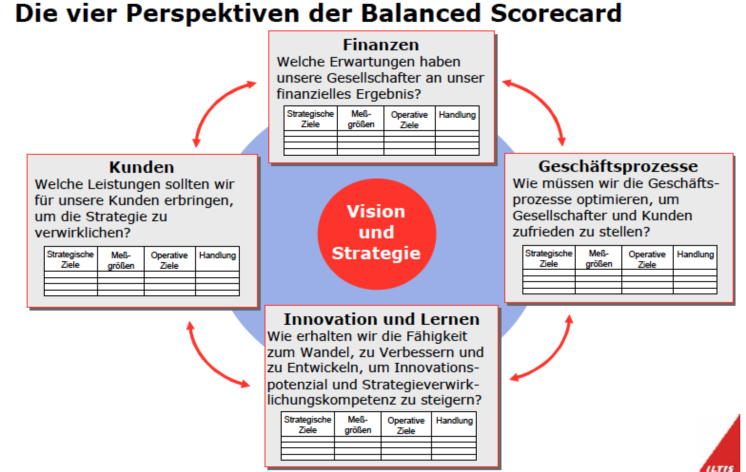
Balanced Scorecard
Bei einer Orientierung nach dem Shareholder Value Prinzip war der Fokus in erster Linie auf finanzielle Ziele gerichtet. Umsatzwachstum und Profitwachstum.
Ab den 1990er Jahren wurde die Einseitigkeit erkannt. Die Harvard Prof. Kaplan & Norton veröffentlichten dazu einige Artikel in der Harvard Business Review.
The Balanced Scorecard – Measures that Drive Performance^{[ 1992}

Slide 16
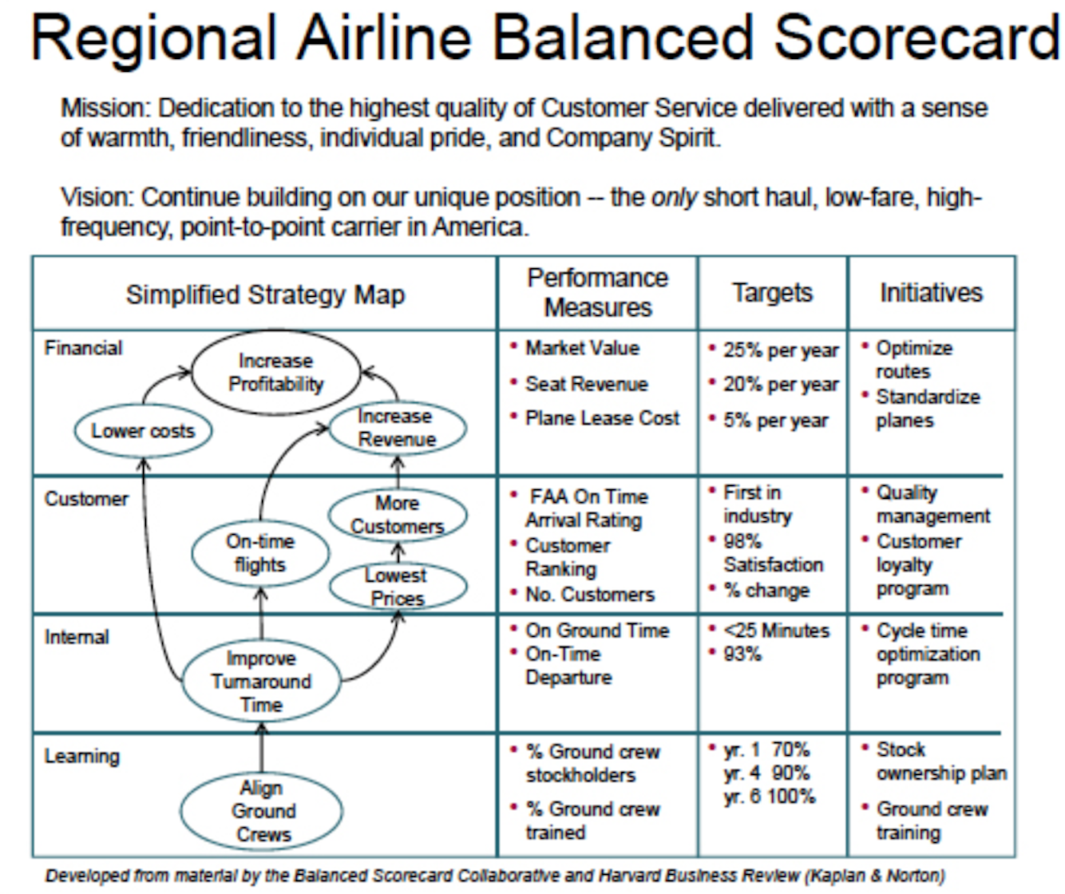
Beispiel einer Balanced Scorecard

